Slide 1
基于蓝墨云的大学英语
创新教学实践研究
托福写作
负责人：陈菁
团队成员：张青 段志华 张传雪 郭芬
2017.8

Slide 2
01
创新之处
目录
02
教学环节展示
CONTENTS
03
教师风采

Slide 3
一、创新之处
教学方法创新
1
2
教学内容创新
教学理念创新
考核方式创新
3
4
基于蓝墨云的大学英语创新教学研究

Slide 4
1.教学方法创新
翻转课堂
及时反馈
微课教学
便于操作
蓝墨云平台应用
视频直播课

Slide 5
2.教学内容创新
经典小说导读
中西方文化微课大赛
01
四级词汇打卡
05
02
写作、翻译、阅读、词汇等系列微课
英语发音规则
04
03

Slide 6
3.教学理念创新
实时反馈学生学习过程中的问题
各班小助手每日更新学习内容
根据学生实际需求，合理安排学期计划
提升学习效率，实现双赢

Slide 7
4.考核方式创新
实时云课堂
提高参与度
各类英语竞赛
强化学习动机
经验值积累
加强过程性评价
终结性评价
+形成性评价
学生就是课堂的组织者/参与者/评价者/受益者

Slide 8
二、具体教学环节展示
微课大赛成果展示
四级词汇打卡
蓝墨云课堂展示
网络直播课

Slide 9
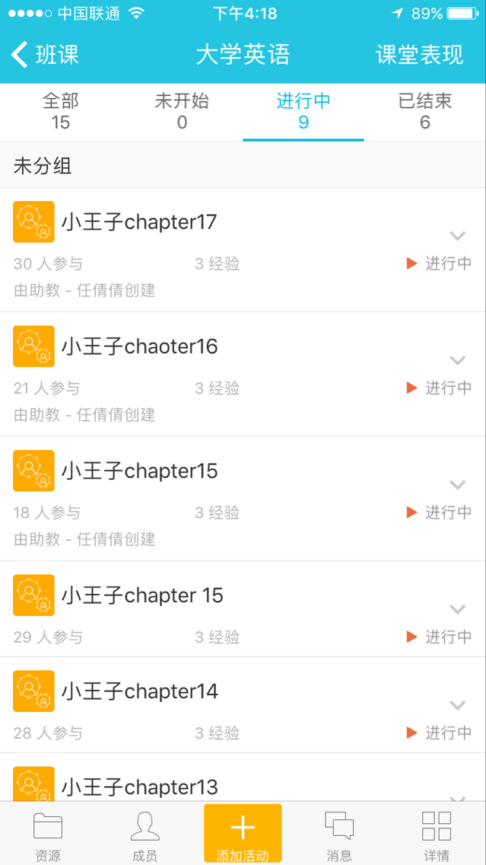
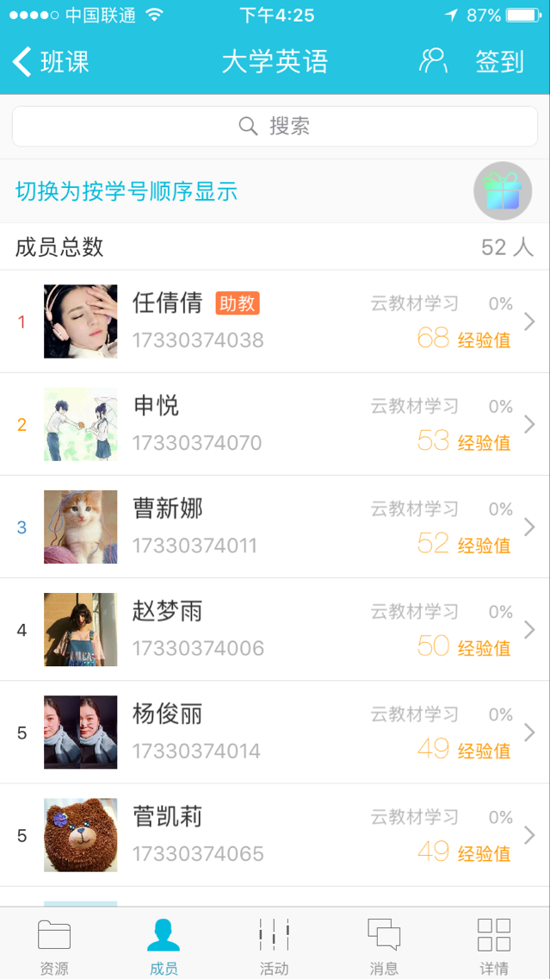
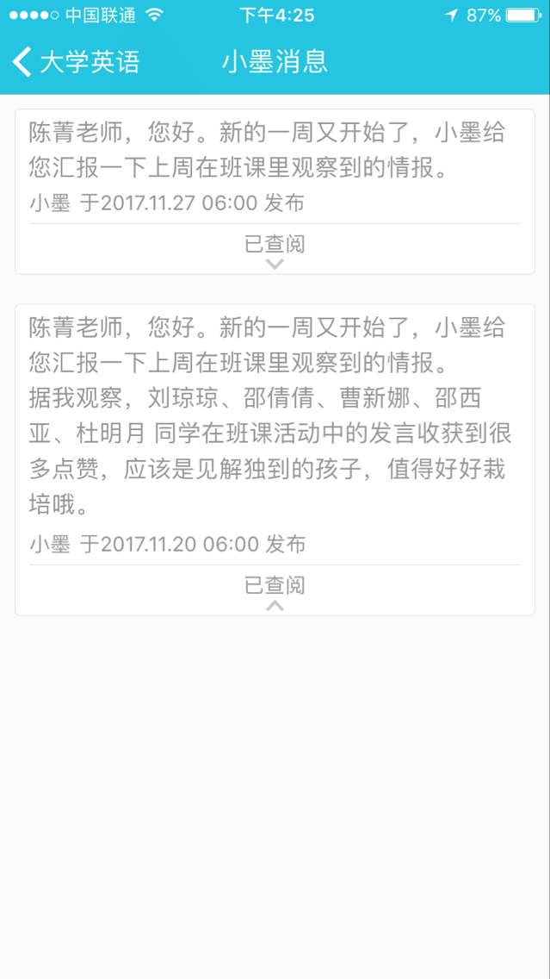
1.蓝墨云课堂展示
蓝墨云经典小说导读章节
学生经验值积累
小墨消息时时提醒

Slide 10
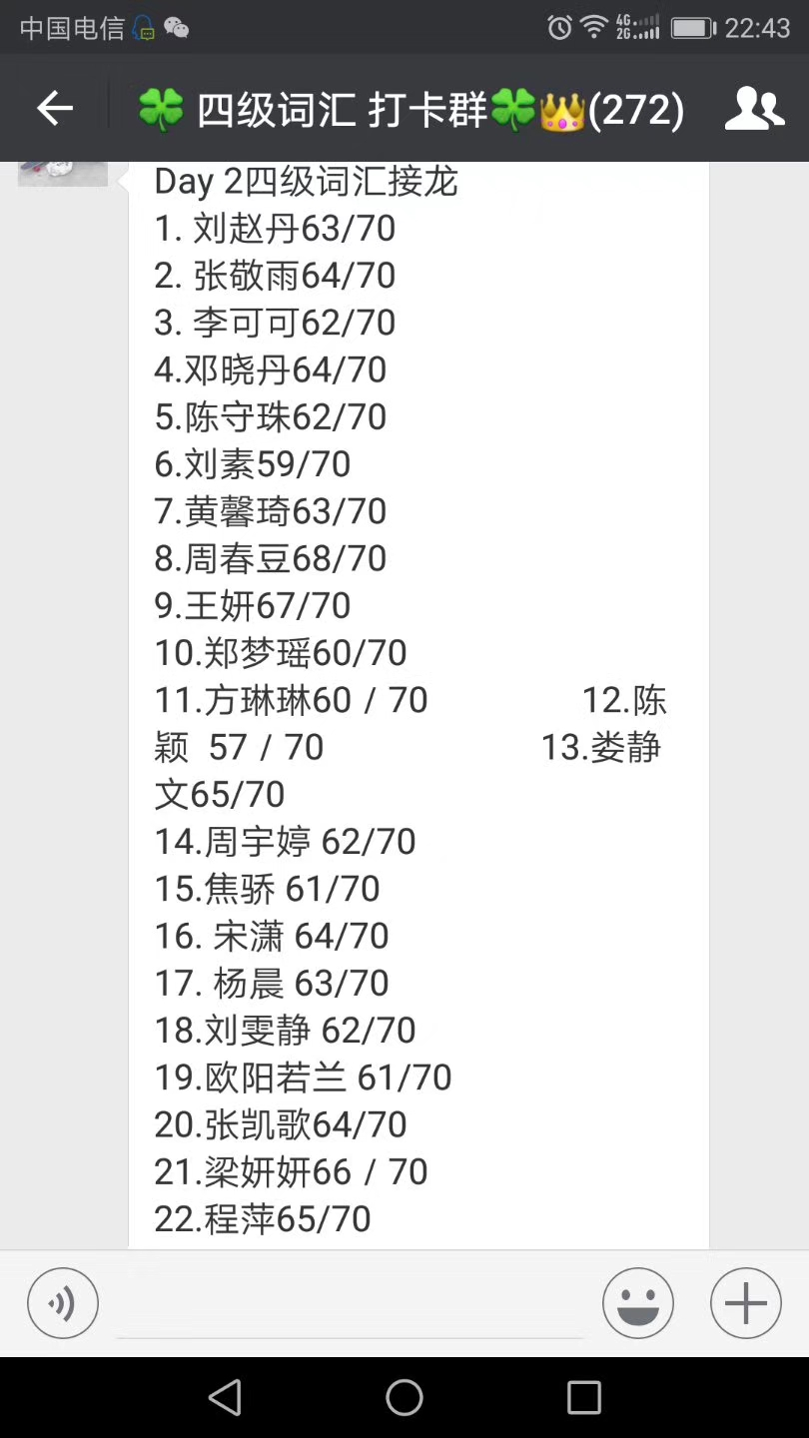
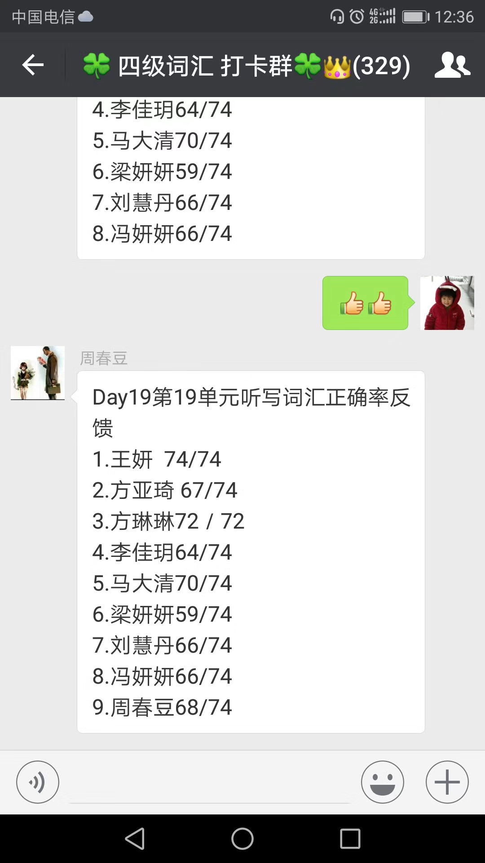
2.四级词汇打卡群展示
四级词汇打卡群正确率反馈

Slide 11
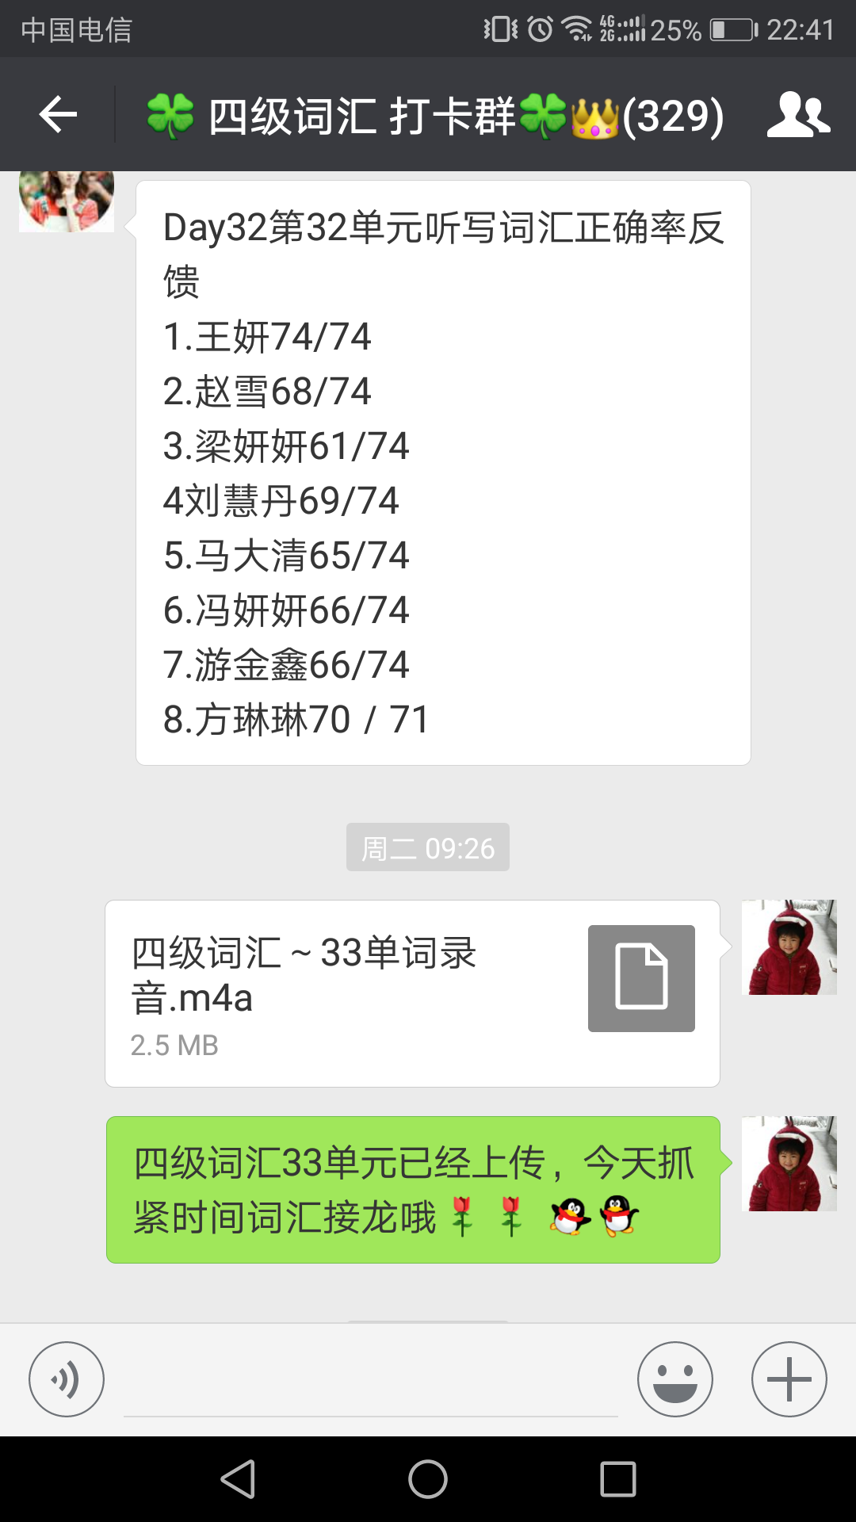
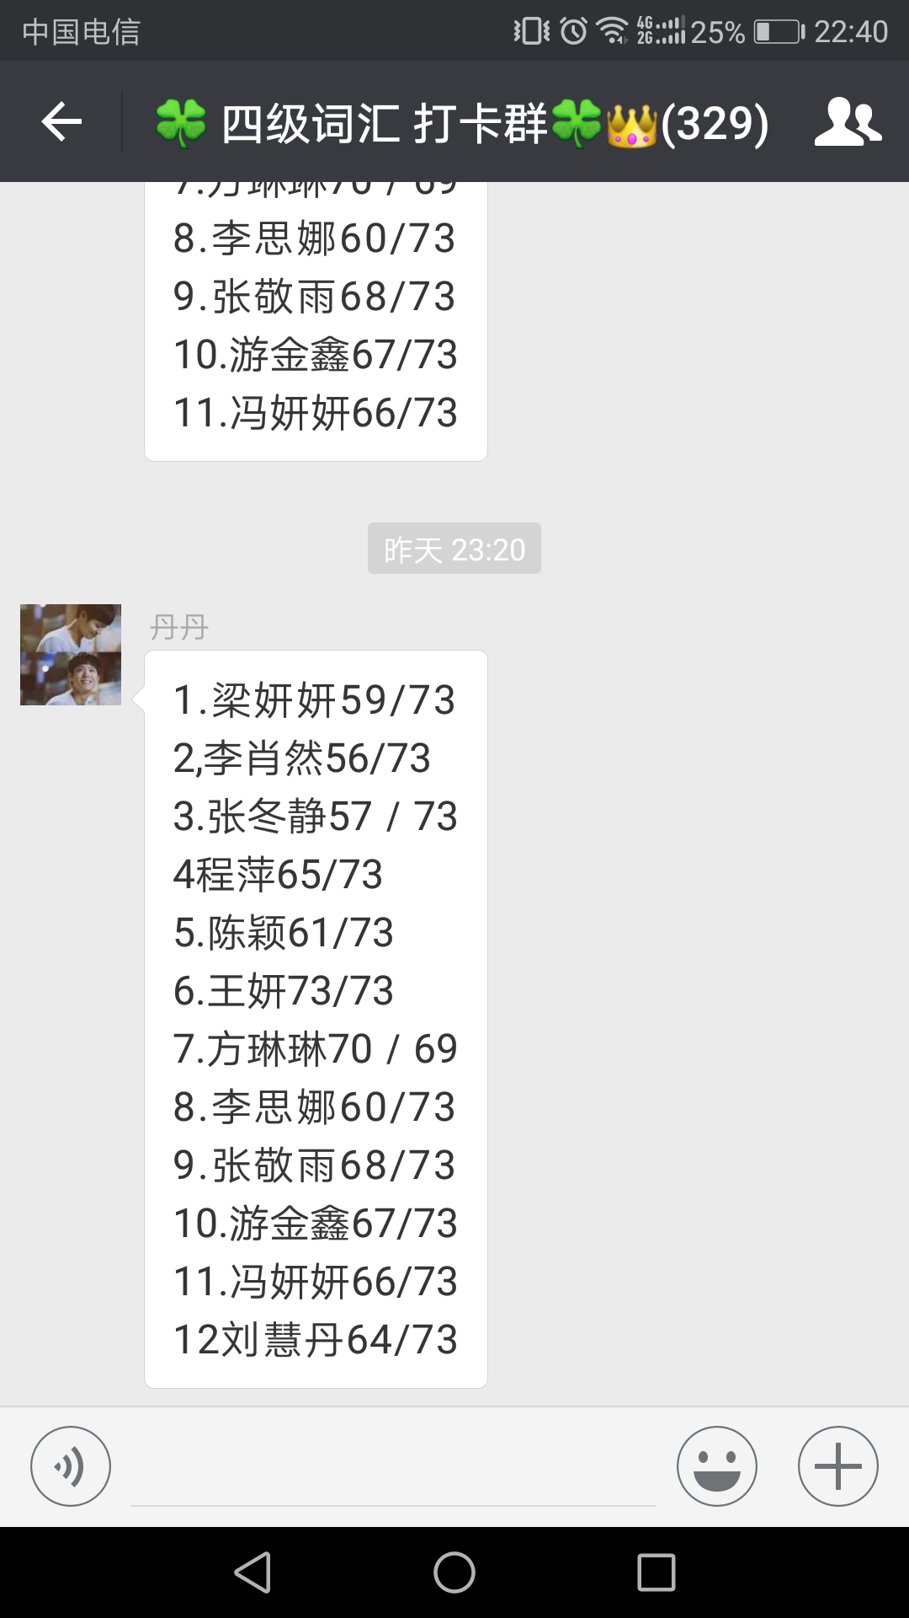

Slide 12
3.网络直播课
小青老师教你
七天搞定四级词汇
9月8日 9月10日 9月13日
20：00---20：30
网络直播 不见不散

Slide 13
4. 微课大赛视频剪辑

Slide 14
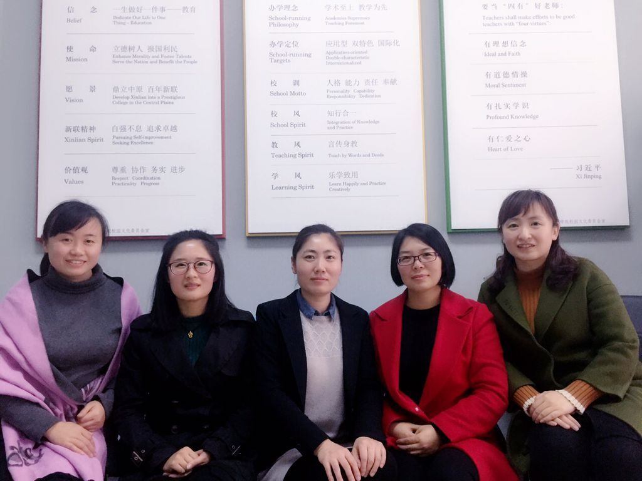
教师风采

Slide 15
Personality
Capability
Responsibility
Dedication

